Slide 1
Kurzpräsentation für Vollversammlung
MUG-IMI, 25.6.2014
Semantic Data Platform for Healthcare
Stefan Schulz, Markus Kreuzthaler

Slide 2
Problemstellung
Inhalte der elektronischen Krankenakte in großen Teilen unstrukturiert, heterogen
Primärnutzung: Krankenversorgung
Zunehmendes Interesse an so genannter „Sekundärnutzung“
Bedarf nach strukturierten Abfragen
  Kohortenbildung für klinische Forschung
  Unterstützung der Diagnostik, Schwerpunkt „Seltene Erkrankungen“
  Controlling, Qualitätssicherung etc.
Anteil an strukturierten und kodierten Inhalten weiterhin unzureichend, nicht operabel, unzuverlässig
Ähnliche Situation in verschiedenen europäischen Ländern

Slide 3
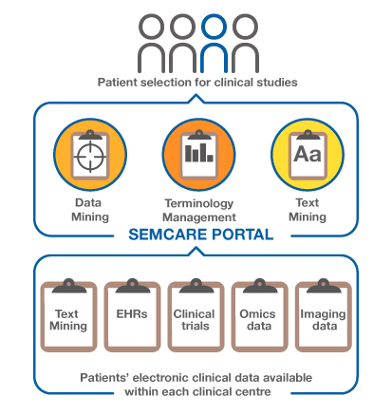
Eckdaten
EU-Projekt:
  Kurze Laufzeit (2 Jahre)
  SME Call: konkrete Verwertungsperspektive
Partner
  Averbis GmbH – Freiburg (Projektkoordinator)
  Erasmus Universitair – Rotterdam
  Medizinische Universität Graz – Graz
  St. George’s Hospital Medical School – London
  Synapse Research Management Partners SL – Barcelona
www.semcare.eu

Slide 4
Projektziele
Methoden
  Fortgeschrittene natürlichsprachliche Technologien für Dokumentenretrieval und Informationsextraktion
  Standardisierte und benutzerdefinierte Terminologien
  In Englisch, Deutsch, Niederländisch
Anwedungsdomäne: Kardiologie
  Use Cases: Passagerer Bewusstseinsverlust, plötzlicher Herzstillstand, anhaltende ventrikuläre Arrhythmie, Kardiomyopathie, Ischämische Herzerkrankung, Anfallsleiden
Ziele
  Vereinfachte Kohortenbildung aus Routinedaten
  Fernziel: marktfähiges Produkt

Slide 5
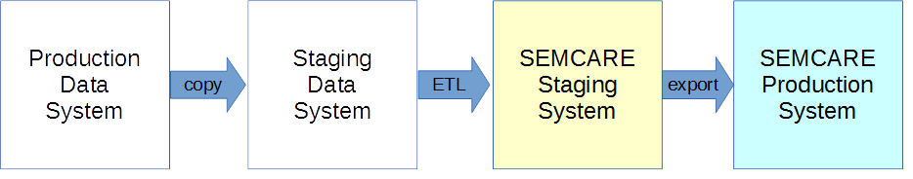
Architektur
Datenbanken
Dateien
HL7-Nachrichten
Datenbanken
Dateien
HL7-Nachrichten
Semantische
Dokumenten-Indexierung
Informations-
Extraktion →
Graphdatenbank
Testumgebung
Portal für
End-User
Dokumenten-
und Fakten-
Retrieval
Terminologie-management
“Dashboard”

Slide 6
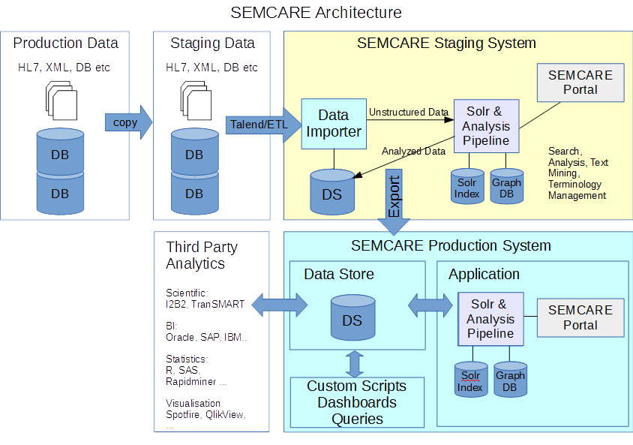
Architektur

Slide 7
Semantische Indexierung
Strategien der Inhaltserschließung
Informationsextraktion
Terminologiebasierte Dokumenten-Suchmaschine
Abbildung von Synonymen und Varianten auf sprachunabhängige Deskriptoren
Myokarditis = Myocarditis = Herzmuskelentzündung →
SNOMED-ID: 50920009
Abstraktion des Dokumenteninhalts, aber keine reale Inhaltsrepräsentation
Weitgehend automatisierbar
Dokumentenretrieval
Füllung definierter «Schablonen»
Erkennung von Relationierungen → Graph-DB, Triple stores
#123 isA BloodChemistryResult
#123 hasTimeStamp 201405061320
#123 hasPart #3824932
#3824932 isA Serum-K
#3824932 hasValue 7.0
#3824932 hasUnit mval/l
Anfrage: Hyperkaliämie ?
Erfordert manuelle Feinarbeit
Faktenretrieval

Slide 8
Beispiel - Spezialterminologie
Terminologie für Echokardiogramm
E
(…)
(…)
D
(…)
(…)

Slide 9
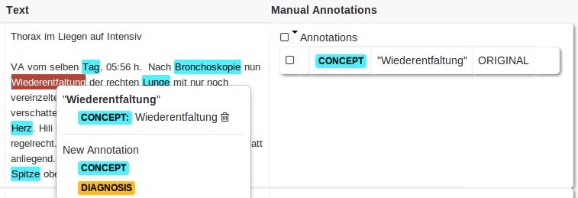
Interaktives Terminologie-management
Anzeigen von nicht lexikalisierten Wörtern / Termen in Beispieltexten
Entscheidung, ob relevant
Wenn ja, hinzufügen zu Terminologie

Slide 10
Aufgaben IMI
Architektur
  semantische Strukturierung
Medizinische Terminologien – semiautomatische Term- Akquisition
  Englisch, Deutsch, Niederländisch
Beispieldaten
  Kardiologie (Prof. D. Scherr)
NLP-Pipeline
  Satzerkennung, Abkürzungserkennung, Kontexterkennung, Term-Mapping etc.
  Synergien mit epaNavi - Projekt

Slide 11
Offene Fragen
Freitextliche Dokumentation in der med. Dokumentation
  Bedeutung, Qualität
Rolle internationaler Terminologien (SNOMED CT)
Out-of-the-box Lösung – realistischer Ansatz?
  Arbeitsteilung Ärzte / Spezialkräfte?
  Vorformulierte Query-Spezifikationen?
Portierbarkeit
  Regionale und fachspezifische Unterschiede der Medizinsprache
Akzeptanz / Transparenz / Zugang zu Daten
  z.B. undiagnostizierte kardologische Krankheiten bei Patienten in anderen Fachabteilungen
Tragfähigkeit des Geschäftskonzepts
  Rolle der forschenden Pharmaunternehmen als potentielle Sponsoren

